Slide 1

物联网技术与应用
华中科技大学计算机科学与技术学院
郝义学 副教授
Email: yixuehao@hust.edu.cn
Notes:
大家好，我是计算机学院的郝义学，我的研究方向是物联网，这学期我和大家一起学习一下物联网技术与应用

Slide 2
边缘计算关键问题介绍
边缘云的计算、存储和通信资源是有限且异构的
1.缓存技术
2. 卸载技术
边缘计算中卸载与缓存技术
利用缓存技术，对内容和任务进行缓存，减少内容和任务获取的延时
利用卸载技术，对任务进行智能的卸载，减少移动设备获取服务的延时

Slide 3
主要内容
2.1 边缘缓存介绍
2.2 多臂赌博机(老虎机)介绍
2.3 多臂赌博机应用于服务缓存

Slide 4
2.1节 边缘缓存介绍
Notes:
万物互联时代下的新型计算模式-边缘计算，介绍边缘计算的概念、起源

Slide 5
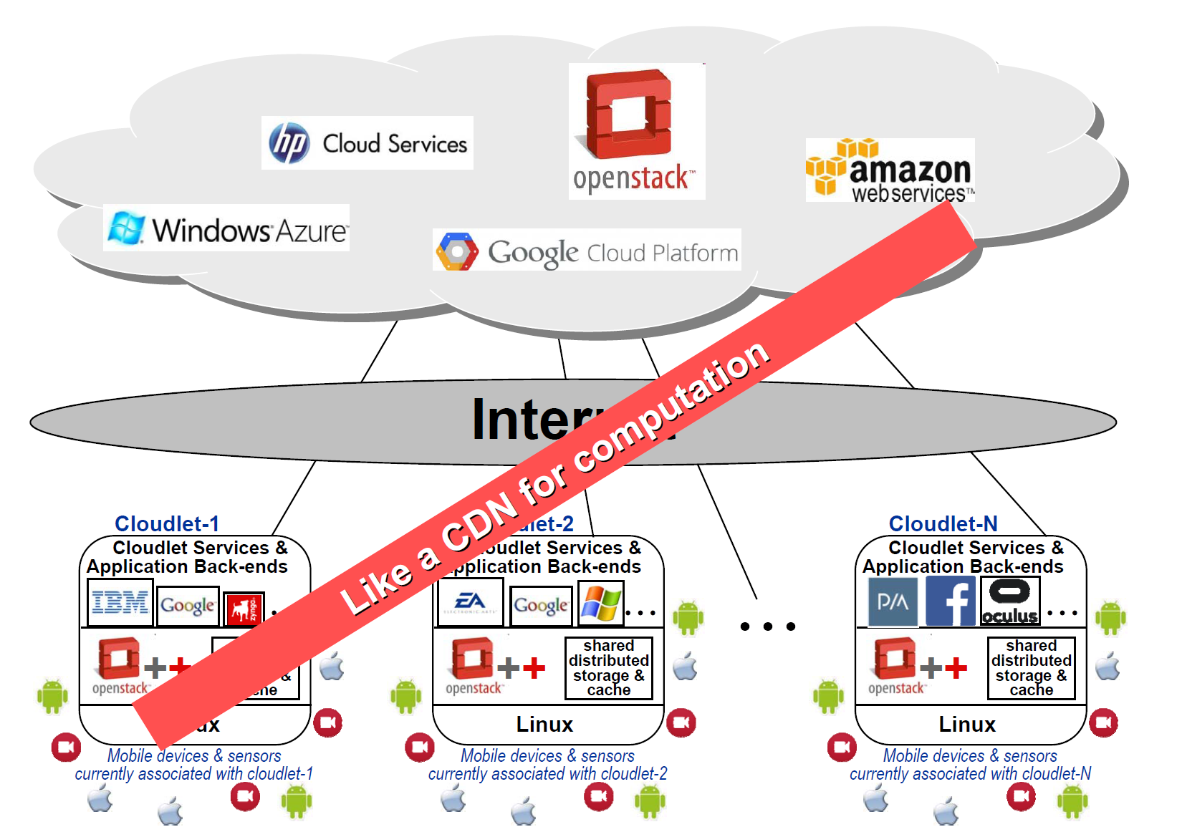
2.1 边缘缓存简介
将计算能力
和内容分发网络
一样
Notes:
内容中心网络，

Slide 6
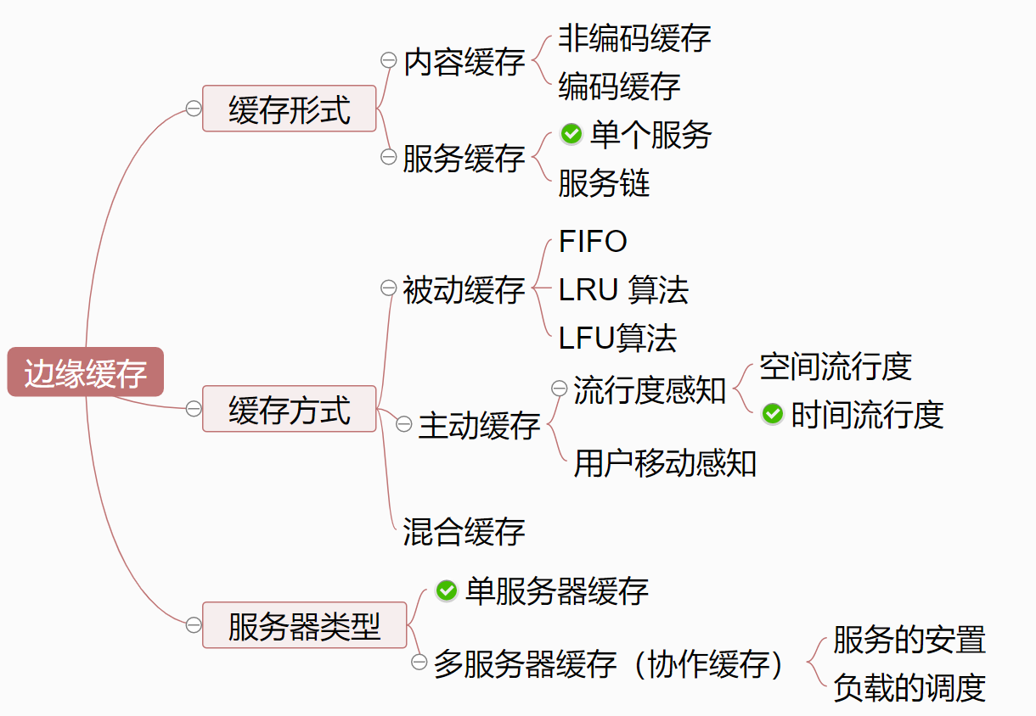
Notes:
LRU是Least Recently Used的缩写，即最近最少使用，是一种常用的页面置换算法，选择最近最久未使用的页面予以淘汰。
最不经常使用算法（Least Frequently Used）
LFU是基于访问频次的模式，而LRU是基于访问时间的模式

Slide 7
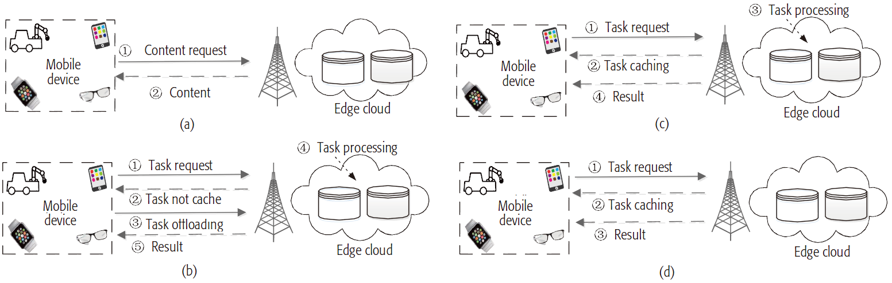
2.1 边缘缓存简介-缓存形式
内容缓存：将内容(比如视频)缓存在边缘云上
服务缓存：将完整的任务应用以及相关的数据缓存在边缘云上

Slide 8
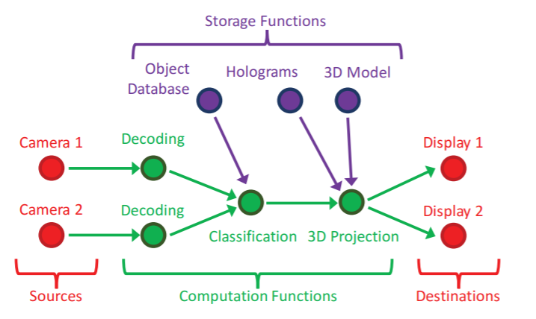
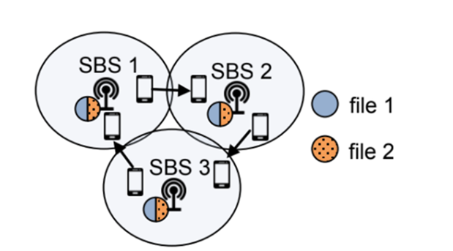
2.1 边缘缓存简介-缓存形式
编码缓存例子
服务链例子
编码缓存与
非编码缓存
单个服务与
服务链
Notes:
内容中心网络，

Slide 9
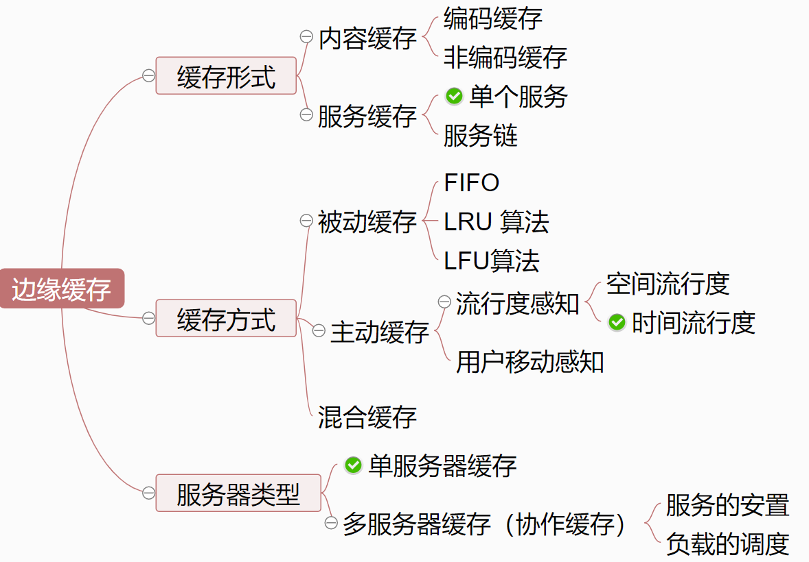
Notes:
LRU是Least Recently Used的缩写，即最近最少使用，是一种常用的页面置换算法，选择最近最久未使用的页面予以淘汰。
最不经常使用算法（Least Frequently Used）
LFU是基于访问频次的模式，而LRU是基于访问时间的模式

Slide 10
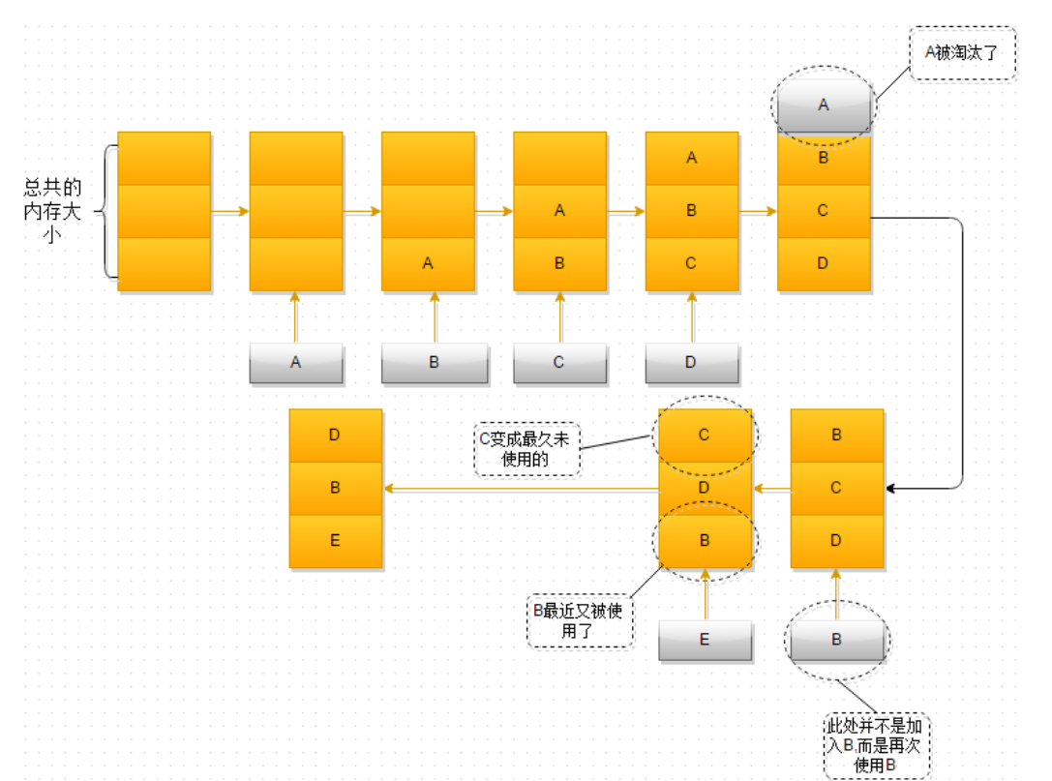
2.1 边缘缓存简介-缓存方式
被动缓存：
FIFO算法：
LRU算法
LFU算法
LRU
（最近最少使用）
算法例子
Notes:
LRU（Least recently used，最近最少使用）算法根据数据的历史访问记录来进行淘汰数据，其核心思想是“如果数据最近被访问过，那么将来被访问的几率也更高”。 新数据插入到链表头部； 每当缓存命中（即缓存数据被访问），则将数据移到链表头部； 当链表满的时候，将链表尾部的数据丢弃

Slide 11
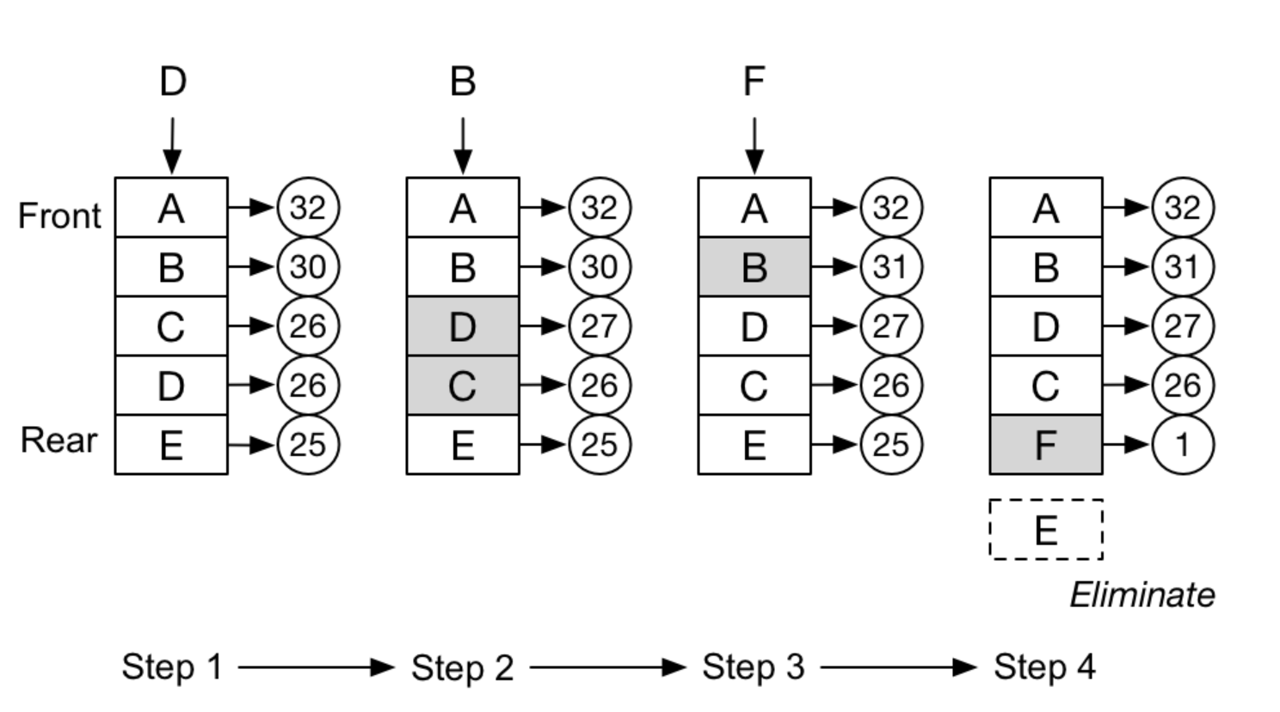
2.1 边缘缓存简介-缓存方式
被动缓存：
FIFO算法：
LRU算法
LFU算法
LFU
（最不经常使用）
算法例子
Notes:
内容中心网络，

Slide 13
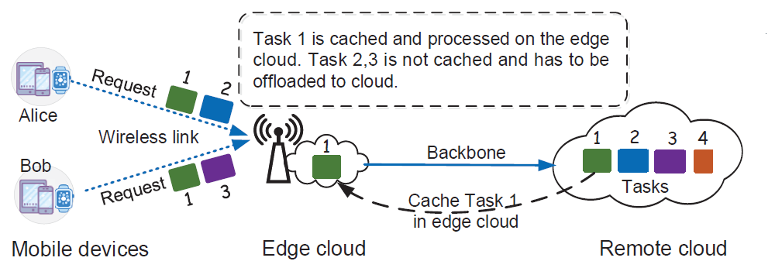
2.1 服务缓存问题简介
目标：根据用户业务请求的规律进行服务的安置，减低业务体验时延

Slide 14
2.1 服务缓存问题介绍
问题：如何设计流行度驱动下的服务缓存策略？->流行度未知

Slide 15
2.1 服务缓存问题简介
问题的定义
云端数据中心有K个服务
每一个服务有一个未知的请求分布
最小化服务获取的延时
在线学习问题

Slide 16
2.2节 多臂赌博机介绍
Notes:
万物互联时代下的新型计算模式-边缘计算，介绍边缘计算的概念、起源

Slide 17
2.2 多臂赌博机算法简介
问题: 一个赌徒走进赌场，面对一排随机奖励的赌博机（老虎机）
目标：最大化所获的的奖励

Slide 18
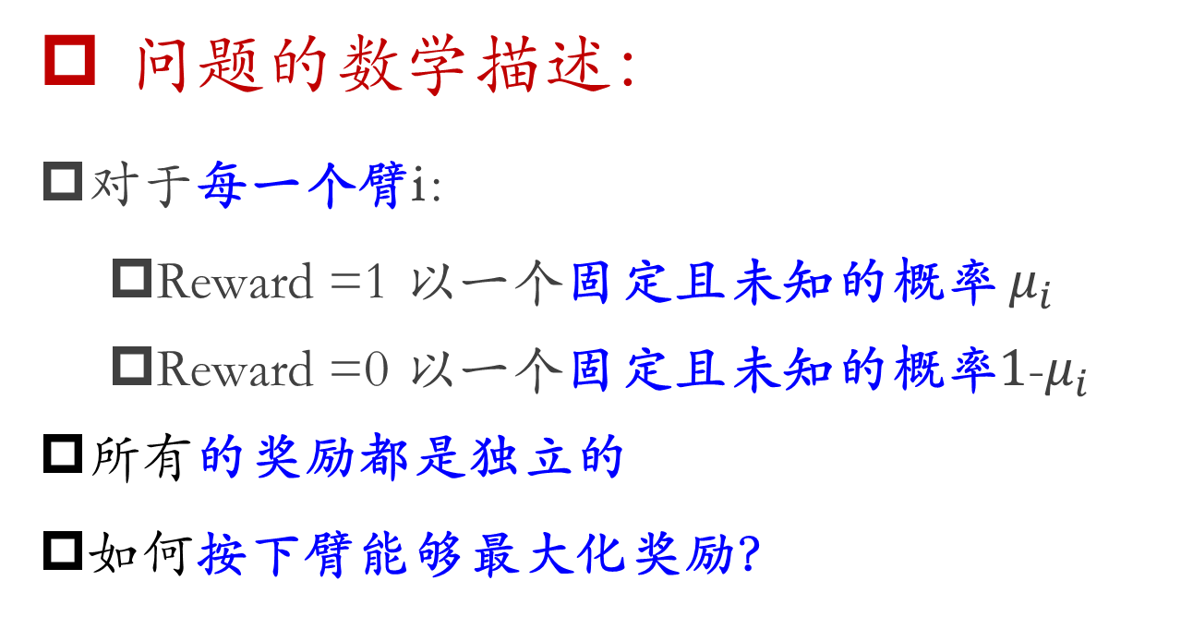
2.2 K-臂赌博机算法简介
问题的数学描述：
对于每一个臂i：
Reward =1 以一个固定且未知的概率 $μ_{i}$
Reward =0 以一个固定且未知的概率$1$-$μ_{i}$
所有的奖励都是独立的
如何按下臂能够最大化奖励？

Slide 19

2.2 K-臂赌博机算法简介
包含K个臂的赌博机：
每一个臂i的有一个奖励未知的分布
我们做T次试验
在每次试验中，我们按下臂i，并且获得一个真实的奖励$x_{i}(t)$
我们的目的是最大化所获取的奖励

Slide 20
2.2 贪婪算法求解-多臂赌博机问题
贪婪算法介绍
在每一时刻t, 估计每一个臂i的值
选择回报最大的臂按下
Notes:
贪婪算法介绍-仅是利用现有的知识，没有进行探索

Slide 21
2.2 贪婪算法求解-多臂赌博机问题
贪婪算法介绍
每次都是利用现有的知识，没有积极的去尝试其他可能奖赏更高的臂
容易陷入次优解
Notes:
贪婪算法介绍-仅是利用现有的知识，没有进行探索

Slide 22
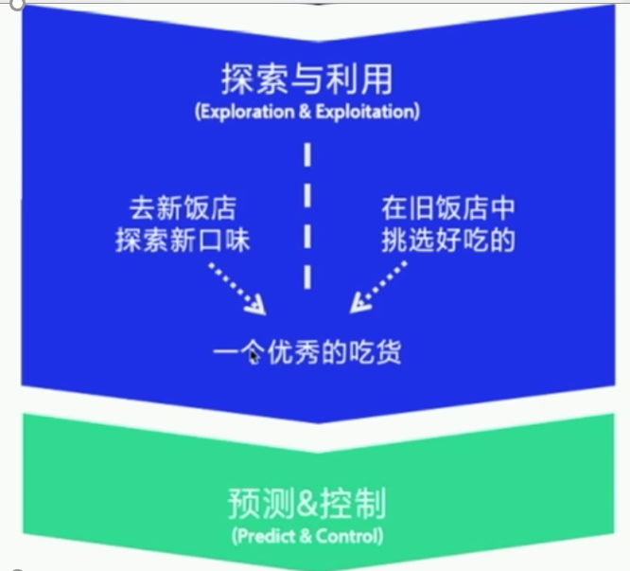
2.2 强化学习中的重要思想-探索和利用
均衡探索和利用
利用(exploitation):基于历史数据选择奖励最高的臂按下,追求现有的信息
探索(exploration):尝试新的臂去找到最优的臂
Notes:
中心思想就是探索和利用 利用指的是利用已经有的数据，选择最好的臂按下，获取即时奖励
探索指的是希望收集更多的信息，

Slide 23
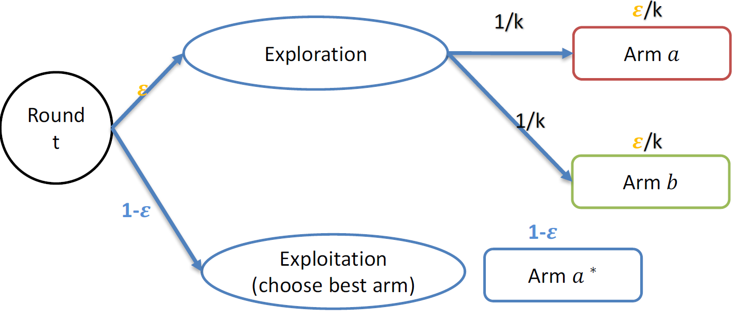
2.2 𝜀-Greedy 算法求解-多臂赌博机问题
𝜀-Greedy算法： 时刻 t
以概率1-ε, 按下平均期望最高的臂
以概率ε, 随机按下一个臂

Slide 24
2.2 𝜀-Greedy 算法求解-多臂赌博机问题
𝜀-Greedy算法伪代码：
For t =1:T
set ε = O(1/t)
With probability ε, explore by picking an arm chosen uniformly at random
With probability 1-ε, exploit by picking an arm with highest empirical mean

Slide 25
2.2 𝜀-Greedy 算法求解-多臂赌博机问题
class EpsilonGreedy(object): def __init__(self, arm_k, epsilon): self.arm_k = arm_k self.epsilon = epsilon self.values = np.zeros(self.arm_k) self.counts = np.zeros(self.arm_k) def pull(self): for arm in range(self.arm_k): if self.counts[arm] == 0: return arm if np.random.random() < self.epsilon: return np.random.randint(0, self.arm_k) else: return np.argmax(self.values) # return np.argsort(-self.values)[0] def update(self, arm, reward): self.counts[arm] += 1 self.values[arm] += (reward - self.values[arm]) / self.counts[arm]
𝜀-Greedy
算法代码
分析

Slide 26
2.2 𝜀-Greedy 算法求解-多臂赌博机问题
实验:
5个臂的赌博机
假设每个臂服从Beroulli分布
奖励为1或者为0
做600次实验
对奖励函数去平均值

Slide 27
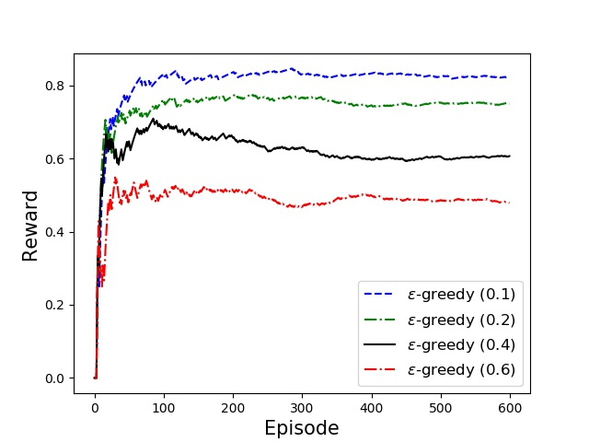
2.2 𝜀-Greedy 算法求解-多臂赌博机问题
当参数的取值越大时，算法最终的平均收益就越低，这也是因为参数越大，随机探索的概率越大，算法就会探索到很多回报值并不是很高的摇臂，从而导致平均收益越低。

Slide 28

2.2 𝜀-Greedy 算法求解-多臂赌博机问题
算法明确区分了探索和利用，
算法需要提前设定$ε$
探索时每个臂取的概率是相同的
如果一个臂被探索了无数次，则不需要被探索

Slide 29
2.2 UCB算法求解-多臂赌博机问题
假设我们做了如下实验:
Arm 1: 1 0 0 1 1 1 0 0 0 1
Arm 2: 1
Arm 3: 1 1 0 1 0 0 1 1 1 1
臂的平均值
Arm 1: 5/10 Arm2: 1 Arm 3:7/10
我们应该选择那个臂呢？
Idea: 我们不仅需要观察平均值，而且需要观察置信度

Slide 30
2.2 UCB算法求解-多臂赌博机问题
对每个臂均按下一次
At any time t, select arm （Hoeffding’s inequality 霍夫丁不等式）
Total number of pulls of all arms
Number of pulls of arm i
Observed the reward of i
Factor representing uncertainty

Slide 31
2.2 UCB算法求解-多臂赌博机问题
UCB算法伪代码：
For t=1:T
For each arm i calculate
Select arm
Pull arm i and observe
Update and

Slide 32
2.2 𝜀-Greedy 算法求解-多臂赌博机问题
class UCB1(object): def __init__(self, arm_k): self.arm_k = arm_k self.values = np.zeros(self.arm_k) self.counts = np.zeros(self.arm_k) self.UCB = np.zeros(self.arm_k) def pull(self): for arm in range(self.arm_k): if self.counts[arm] == 0: return arm t = np.sum(self.counts) for arm in range(self.arm_k): self.UCB[arm] = self.values[arm] + np.sqrt(2 * np.log(t) / self.counts[arm]) return np.argmax(self.UCB) # return np.argsort(-self.UCB)[0] def update(self, arm, reward): self.counts[arm] += 1 self.values[arm] += (reward - self.values[arm]) / self.counts[arm]
UCB 算法代码分析

Slide 33
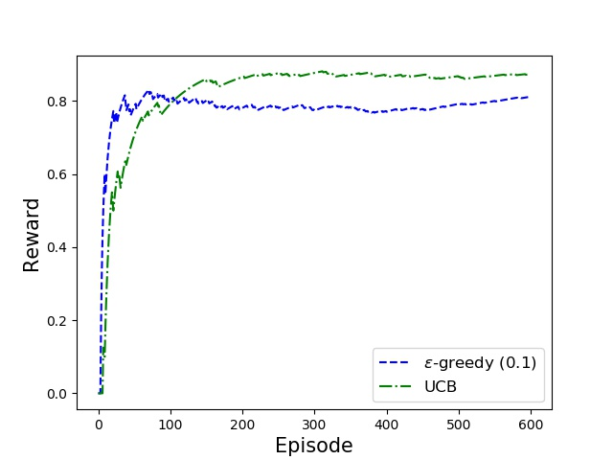
2.2 𝜀-Greedy 算法求解-多臂赌博机问题
UCB 算法与
𝜀-Greedy算法对比

Slide 34
2.2 关于代码运行
建议安装Anaconda
具体的安装细节可以参照
https://zhuanlan.zhihu.com/p/77494679

Slide 35
2.3节 多臂赌博机应用于服务缓存
Notes:
万物互联时代下的新型计算模式-边缘计算，介绍边缘计算的概念、起源

Slide 36
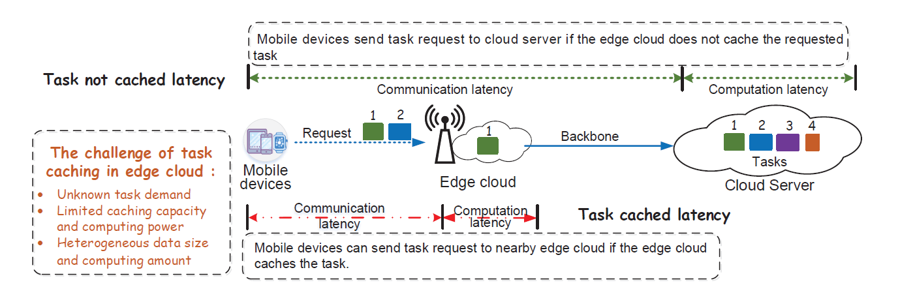
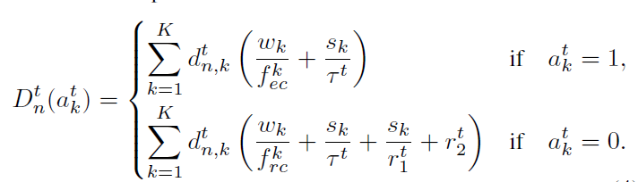
2.3 基于边缘云的服务缓存
问题：
模型：

Slide 37
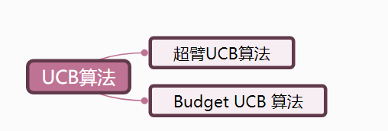
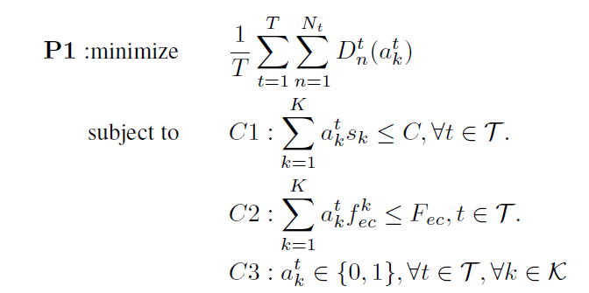
2.3 基于边缘云的服务缓存
优化模型：

Slide 38
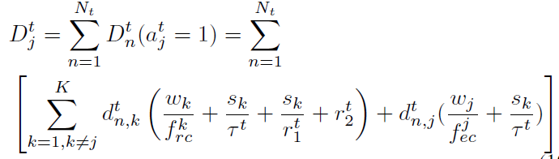
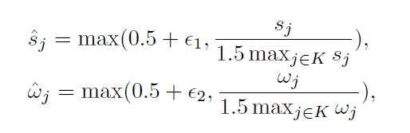
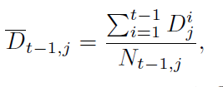
2.3 基于边缘云的服务缓存
MAB问题
平均服务延时

Slide 39
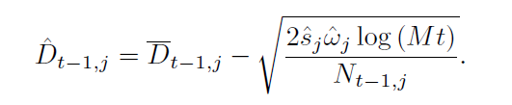
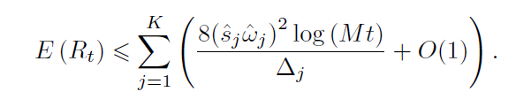
2.3 基于边缘云的服务缓存
UCB-based selection
Regret analysis

Slide 40
边缘缓存小节
介绍了边缘缓存的相关内容
介绍了多臂赌博机算法
介绍了如何应用多臂赌博机算法

Slide 41
思考与作业
忽略了用户之间请求服务的差异
用户可以用年龄、性别来刻画，不同的用户服务请求时不同的
忽略了服务请求的空间不同
Idea: 在进行选择时考虑contextual

Slide 42
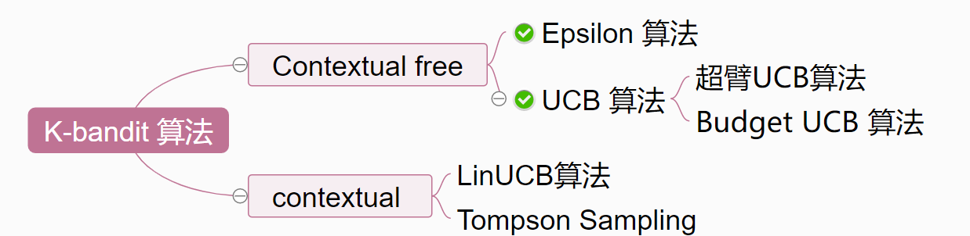
思考与作业

Slide 43
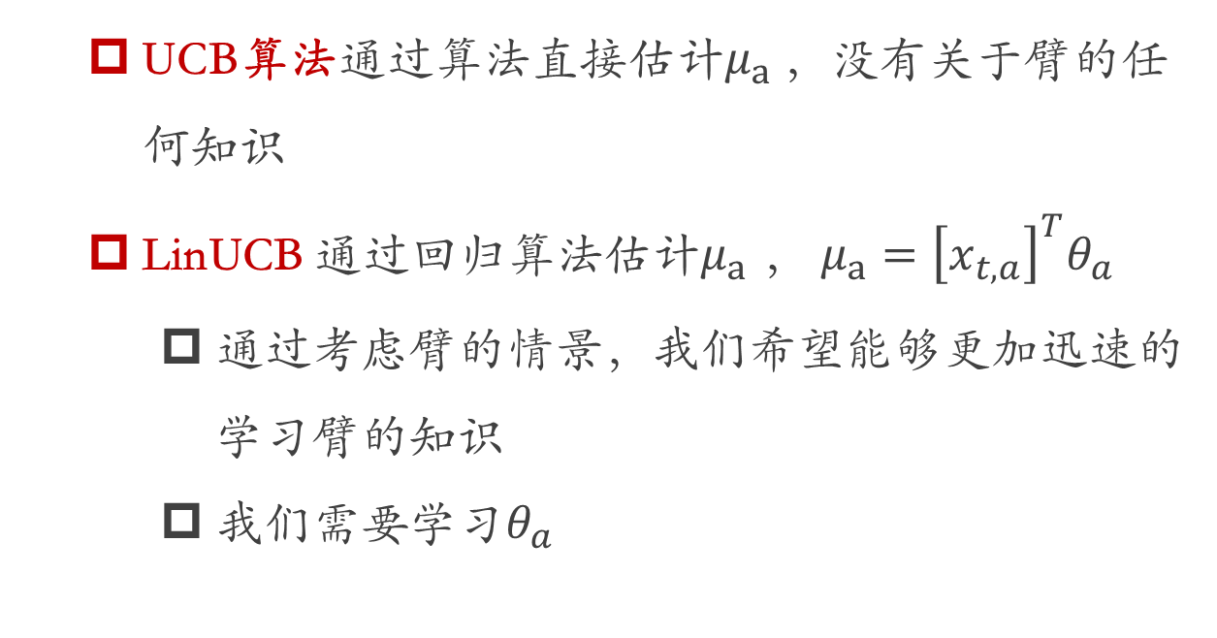
思考与作业
UCB算法通过算法直接估计$μ_{a}$ ，没有关于臂的任何知识
LinUCB 通过回归算法估计$μ_{a}$ ， $μ_{a}={\left[x_{t,a}\right]}^{T}θ_{a}$
通过考虑臂的情景，我们希望能够更加迅速的学习臂的知识
我们需要学习$θ_{a}$

Slide 44
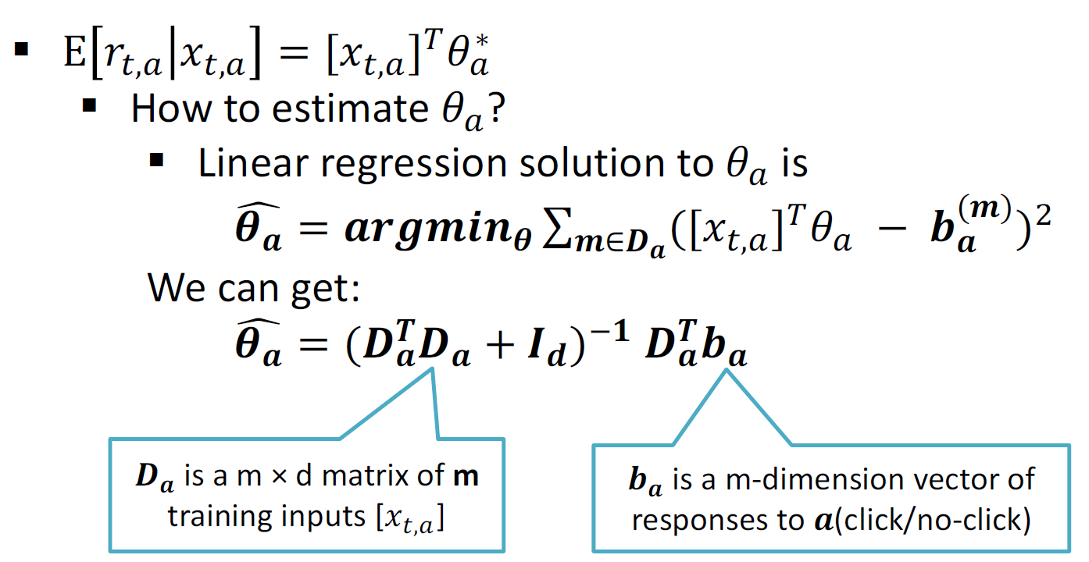
思考与作业

Slide 45
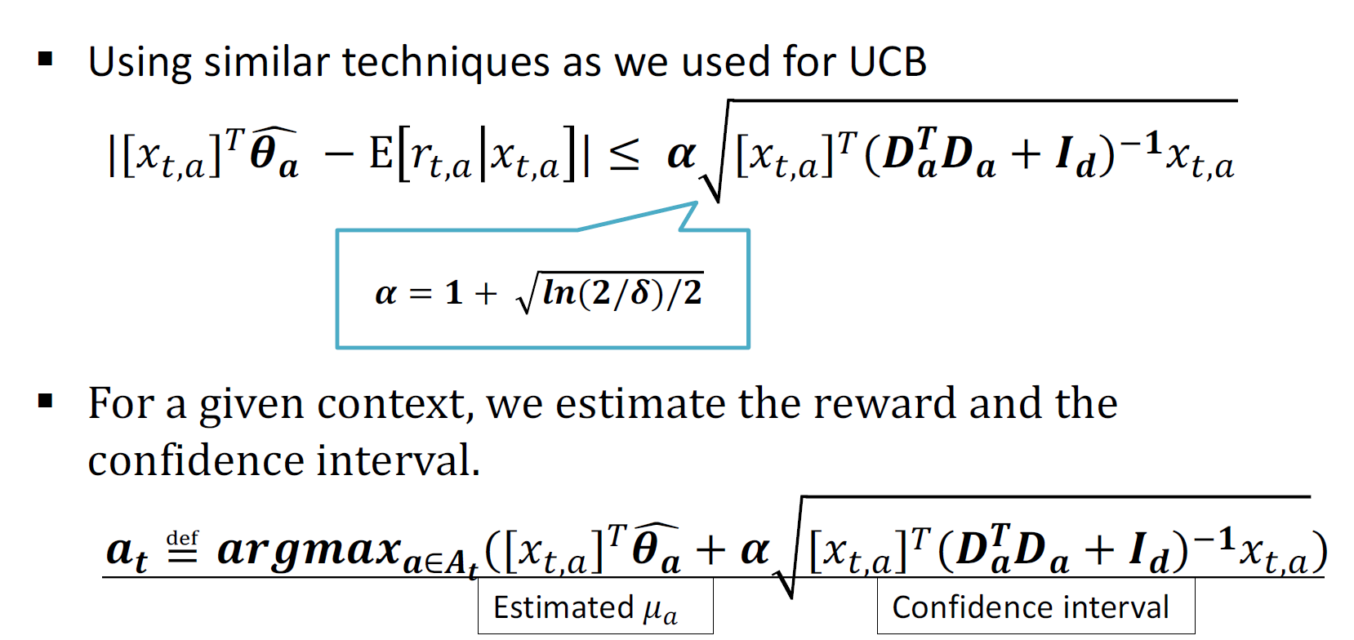
思考与作业

Slide 46
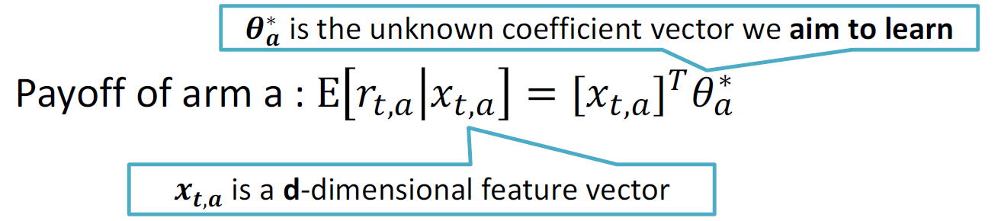

思考与作业
Contextual bandit 算法in round t
观察用户的特征向量为$x_{t,a}$
选择动作a, 获得的奖励为$r_{t,a}$
Expectation of reward of each arm is modeled as a linear function of the context（假设每个臂的期望奖赏和臂的特征为线性关系）

Slide 47
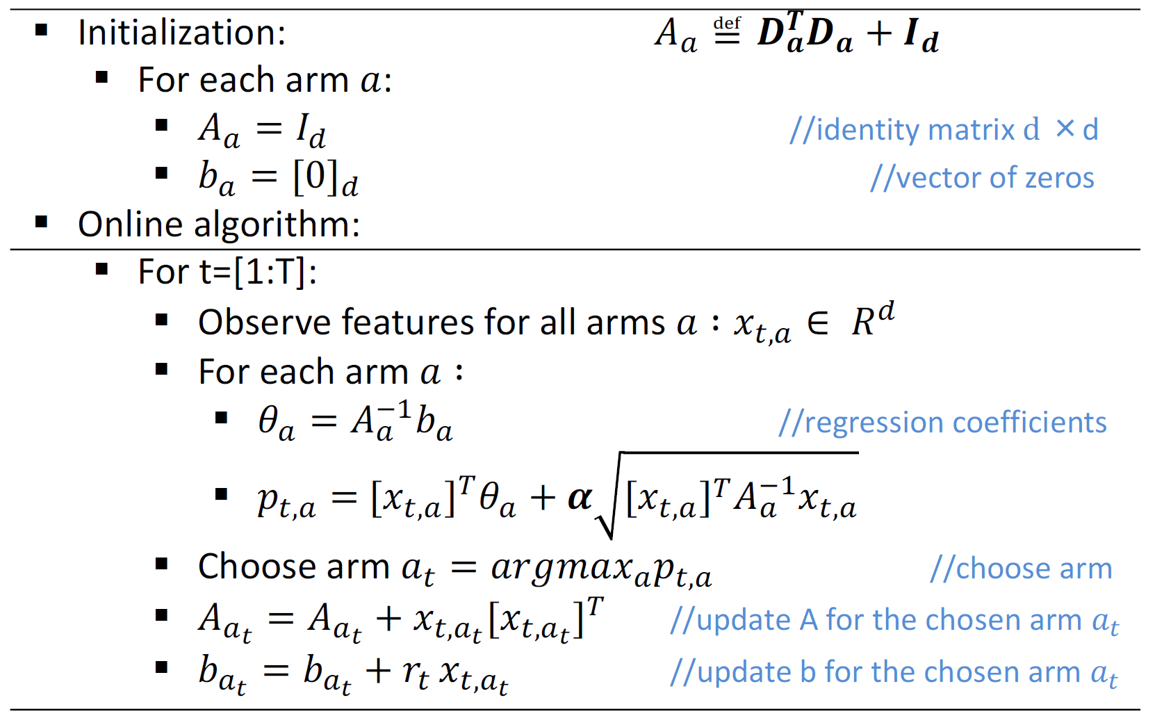
思考与作业

Slide 48
2.4节 多臂赌博机实验补充

Slide 49
2.2 𝜀-Greedy 算法实验补充
问题: 一个赌徒走进赌场，面对一排随机奖励的赌博机（老虎机）
目标：最大化所获的的奖励

Slide 50
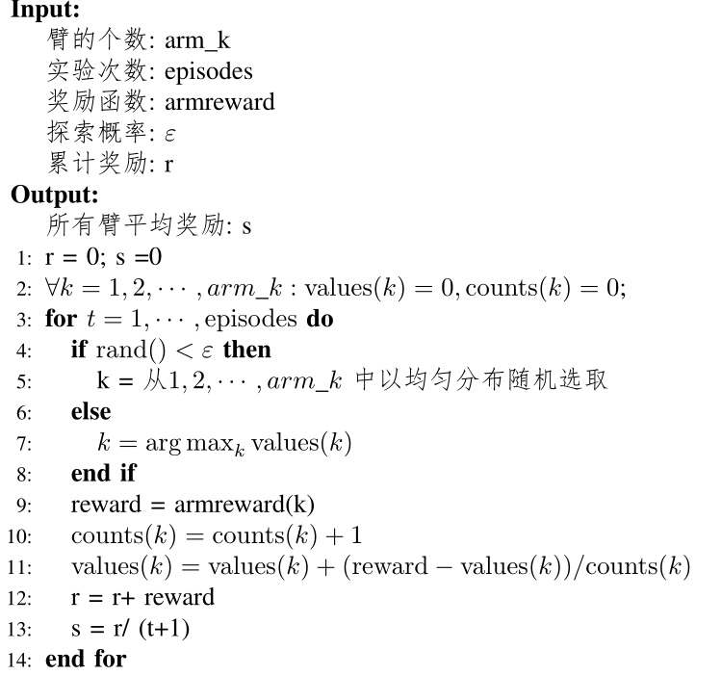
2.2 𝜀-Greedy 算法实验补充
𝜀-Greedy算法
伪代码：

Slide 51
2.2 𝜀-Greedy 算法实验补充
def algorithm_run(arm_k, counts, values, epsilon, episodes, p): r, s = 0.0, []
for episode in range(episodes): arm = pull(arm_k, counts, values, epsilon) # 在t次实验中，按下臂 reward = armreward(p[arm]) # 获得奖励值 print('Episode %s: arm = %s , reward = %.1f' % (episode, arm, reward)) counts[arm] += 1 #所按下的臂加1 values[arm] += (reward - values[arm]) / counts[arm] #臂的平均值更改一下 print(values) r += reward s.append(r / (episode + 1)) return s

Slide 52
2.2 𝜀-Greedy 算法实验补充
arm_K: 臂的个数 counts[i]: 第i个臂被按下的次数 values[i]: 第i个臂的平均值 epsilon: greedy 参数值
def pull(arm_k, counts, values, epsilon): # 初始化所有臂 for arm in range(arm_k): if counts[arm] == 0: return arm # 随机产生一个数 greedyindex = np.random.random() print('greedyindex:',greedyindex) if greedyindex < epsilon: return np.random.randint(0, arm_k) #随机按下一个臂 else: return np.argmax(values) # 取出最大的值

Slide 53
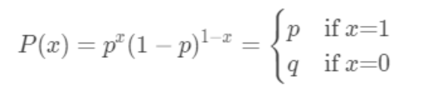
2.2 𝜀-Greedy 算法实验补充
def armreward(p): """ p: Bernouli分布参数 """ BernoulliArmindex = np.random.random() # 随机生成一个数 print('BernoulliArmindex:', BernoulliArmindex)
if BernoulliArmindex < p: return 1.0 else: return 0.0
伯努利分布：
也称为两点分布

Slide 54
Episode：实验次数
2.2 𝜀-Greedy 算法实验补充
参数的设置：
BernoulliArmindex: 0.4753604606927939
Episode 0: arm = 0 , reward = 0.0
[0. 0. 0. 0. 0.]
BernoulliArmindex: 0.23093689213415902
Episode 1: arm = 1 , reward = 0.0
[0. 0. 0. 0. 0.]
BernoulliArmindex: 0.21167446198053697
Episode 2: arm = 2 , reward = 0.0
[0. 0. 0. 0. 0.]
BernoulliArmindex: 0.7899525857152179
Episode 3: arm = 3 , reward = 0.0
[0. 0. 0. 0. 0.]
BernoulliArmindex: 0.7565634112436095
Episode 4: arm = 4 , reward = 1.0
[0. 0. 0. 0. 1.]
arm_k = 5
counts = np.zeros(arm_k) values = np.zeros(arm_k) epsilon = 0.1 episodes = 1000 p = [0.1, 0.1, 0.1, 0.1, 0.9]
伯努利分布参数
V值

Slide 55
2.2 𝜀-Greedy 算法实验补充
greedyindex: 0.6009364465169452
BernoulliArmindex: 0.9092784449283219
Episode 5: arm = 4 , reward = 0.0
[0. 0. 0. 0. 0.5]
greedyindex: 0.014985644971616252
BernoulliArmindex: 0.38123524948663035
Episode 6: arm = 4 , reward = 1.0
[0. 0. 0. 0. 0.66666667]
greedyindex: 0.08762653355231775
BernoulliArmindex: 0.30577562511511347
Episode 7: arm = 3 , reward = 0.0
[0. 0. 0. 0. 0.66666667]
greedyindex: 0.5144127384078918
BernoulliArmindex: 0.9356049394994741
Episode 8: arm = 4 , reward = 0.0
[0. 0. 0. 0. 0.5]
greedyindex: 0.8043259603628954
BernoulliArmindex: 0.05957176034960965
Episode 9: arm = 4 , reward = 1.0
[0. 0. 0. 0. 0.6]
greedyindex: 0.670057703290268
BernoulliArmindex: 0.23220669277466677
Episode 10: arm = 4 , reward = 1.0
[0. 0. 0. 0. 0.66666667]

Slide 56
2.2 𝜀-Greedy 算法实验补充
greedyindex: 0.8664013441873969
BernoulliArmindex: 0.22905040373507857
Episode 998: arm = 4 , reward = 1.0
[0.27777778 0. 0. 0.16666667 0.90305011]
greedyindex: 0.012160132532652246
BernoulliArmindex: 0.2144923761185087
Episode 999: arm = 0 , reward = 0.0
[0.26315789 0. 0. 0.16666667 0.90305011]

Slide 57
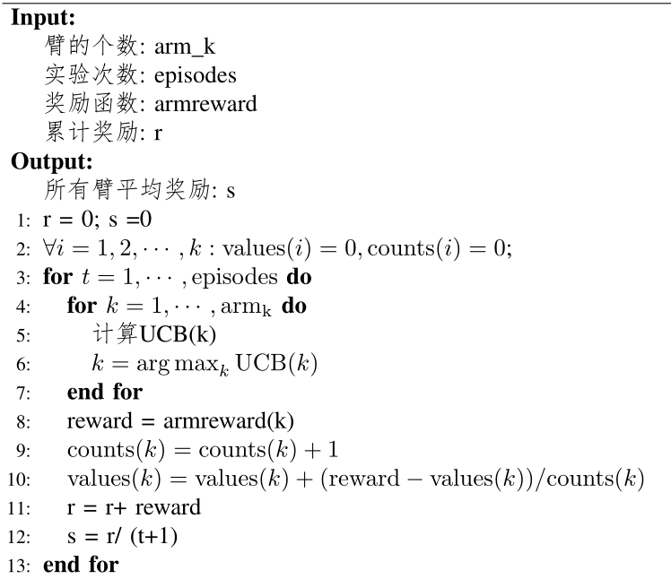
2.2 UCB算法实验补充
UCB算法
伪代码：

Slide 58
2.2 UCB算法实验补充
def algorithm_run(arm_k, counts, values, episodes, p): r, s = 0.0, []
for episode in range(episodes): arm = pull(arm_k, counts, values) # 在t次实验中，按下臂 reward = armreward(p[arm]) # 获得奖励值 print('Episode %s: arm = %s , reward = %.1f' % (episode, arm, reward)) counts[arm] += 1 #所按下的臂加1 values[arm] += (reward - values[arm]) / counts[arm] #臂的平均值更改一下 print(values) r += reward s.append(r / (episode + 1)) return s

Slide 59
2.2 UCB算法实验补充
arm_K: 臂的个数 counts[i]: 第i个臂被按下的次数 values[i]: 第i个臂的平均值
def pull(arm_k, counts, values): UCB = np.zeros(arm_k) # 初始化所有臂 for arm in range(arm_k): if counts[arm] == 0: return arm t = np.sum(counts) #总计按下多少次 for arm in range(arm_k): UCB[arm] = values[arm] + 0.5 * np.sqrt(2 * np.log(t) / counts[arm])
# UCB 算法的选择实验 print(UCB) return np.argmax(UCB)

Slide 60
2.2 UCB算法实验补充
def armreward(p): """ p: Bernouli分布参数 """ BernoulliArmindex = np.random.random() # 随机生成一个数 print('BernoulliArmindex:', BernoulliArmindex)
if BernoulliArmindex < p: return 1.0 else: return 0.0

Slide 61
Episode次数
2.2 UCB算法实验补充
参数的设置：
BernoulliArmindex: 0.9283099910285306
Episode 0: arm = 0 , reward = 0.0
[0. 0. 0. 0. 0.]
BernoulliArmindex: 0.34747265143523764
Episode 1: arm = 1 , reward = 0.0
[0. 0. 0. 0. 0.]
BernoulliArmindex: 0.3709021530224005
Episode 2: arm = 2 , reward = 0.0
[0. 0. 0. 0. 0.]
BernoulliArmindex: 0.04067064756851857
Episode 3: arm = 3 , reward = 1.0
[0. 0. 0. 1. 0.]
BernoulliArmindex: 0.13771689339478843
Episode 4: arm = 4 , reward = 1.0
[0. 0. 0. 1. 1.]
arm_k = 5 counts = np.zeros(arm_k) values = np.zeros(arm_k)
episodes = 1000
p = [0.1, 0.1, 0.1, 0.1, 0.9]
伯努利分布参数

Slide 62
UCB的值
2.2 UCB 算法实验补充
[0.89706129 0.89706129 0.89706129 1.89706129 1.89706129]
BernoulliArmindex: 0.8281375544282907
Episode 5: arm = 3 , reward = 0.0
[0. 0. 0. 0.5 1. ]
[0.94650924 0.94650924 0.94650924 1.1692831 1.94650924]
BernoulliArmindex: 0.3038581525260672
Episode 6: arm = 4 , reward = 1.0
[0. 0. 0. 0.5 1. ]
[0.98638485 0.98638485 0.98638485 1.19747942 1.69747942]
BernoulliArmindex: 0.6452102597234758
Episode 7: arm = 4 , reward = 1.0
[0. 0. 0. 0.5 1. ]
V值

Slide 63
2.2 UCB算法实验补充
[0.92902844 0.92902844 0.92521521 0.90692231 0.97027467]
BernoulliArmindex: 0.05413294442851391
Episode 997: arm = 4 , reward = 1.0
[0. 0. 0.16666667 0.25 0.91086066]
[0.92909588 0.92909588 0.92527028 0.90697 0.97033992]
BernoulliArmindex: 0.5818769915734601
Episode 998: arm = 4 , reward = 1.0
[0. 0. 0.16666667 0.25 0.91095189]
[0.92916325 0.92916325 0.92532528 0.90701764 0.97040503]
BernoulliArmindex: 0.25679976135354665
Episode 999: arm = 4 , reward = 1.0
[0. 0. 0.16666667 0.25 0.91104294]

Slide 64
2.1 服务缓存问题简介-扩展
问题的定义
云端数据中心有K个服务
每一个服务有一个未知的请求分布
最小化服务获取的延时
多臂赌博机问题学习用户的请求分布

Slide 65
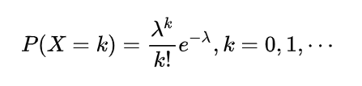
2.1 服务缓存问题简介-扩展
def servicereward(service_k): """ p: possion 参数 """ p = [0.2, 0.3, 0.2, 0.3, 0.9] # poisson的分布参数 demand = np.zeros(service_k)
for i in range(service_k): demand[i] = np.random.poisson(p[i]) print(demand) return demand
只需要更改
服务请求的
奖励
泊松分布：

Slide 66
2.1 服务缓存问题简介-扩展
[0. 0. 0. 0. 1.] # 服务需求
Episode 0: arm = 0 , reward = 0.0
[0. 0. 0. 0. 0.] #
[0. 0. 0. 0. 1.]
Episode 1: arm = 1 , reward = 0.0
[0. 0. 0. 0. 0.]
[0. 0. 0. 1. 1.]
Episode 2: arm = 2 , reward = 0.0
[0. 0. 0. 0. 0.]
[0. 0. 0. 0. 0.]
Episode 3: arm = 3 , reward = 0.0
[0. 0. 0. 0. 0.]
[1. 0. 0. 0. 0.]
Episode 4: arm = 4 , reward = 0.0
[0. 0. 0. 0. 0.]

Slide 67
2.1 服务缓存问题简介-扩展
greedyindex: 0.3923522260882094
[1. 1. 0. 0. 1.] # 服务请求次数
Episode 9: arm = 0 , reward = 1.0
[0.16666667 0. 0. 0. 0. ]
greedyindex: 0.7827995651742077
[0. 1. 1. 0. 1.]
Episode 10: arm = 0 , reward = 0.0
[0.14285714 0. 0. 0. 0. ]
greedyindex: 0.29612818322303447
[1. 0. 0. 2. 0.]
Episode 11: arm = 0 , reward = 1.0
[0.25 0. 0. 0. 0. ]

Slide 68
2.1 服务缓存问题简介-扩展
greedyindex: 0.6765621943381509
[0. 0. 0. 0. 1.]
Episode 997: arm = 4 , reward = 1.0
[0.18947368 0.23333333 0.2 0.35294118 0.84837545]
greedyindex: 0.47371357050021223
[0. 0. 0. 0. 0.]
Episode 998: arm = 4 , reward = 0.0
[0.18947368 0.23333333 0.2 0.35294118 0.84735577]
greedyindex: 0.6259716608903573
[0. 0. 0. 0. 2.]
Episode 999: arm = 4 , reward = 2.0
[0.18947368 0.23333333 0.2 0.35294118 0.8487395 ]

Slide 69
2.1 服务缓存问题简介-扩展

Slide 70
def servicereward(service_k): p = [2, 2, 2, 2, 9] # poisson的分布参数
skc = [0.6, 0.8, 0.5, 0.7, 0.9]
wkc = [0.6, 0.8, 0.5, 0.7, 0.9]
ske =[0.006, 0.008, 0.005, 0.007, 0.009]
wke =[0.006, 0.008, 0.005, 0.007, 0.009] demand = np.zeros(service_k) for i in range(service_k): demand[i] = np.random.poisson(p[i]) delay = np.zeros(service_k) for i in range(service_k): tempdelay = 0 for j in range(service_k): tempdelay += demand[j] * (skc[j] + wkc[j]) delay[i] = tempdelay - demand[i]* (skc[i] + wkc[i]) delay[i] += demand[i] * (ske[i] + wke[i]) return delay
关键是延时
的定义

Slide 71
def pull(service_k, counts, values, epsilon): """ arm_K: 臂的个数，比如K个臂， counts[i]: 第i个臂被按下的次数 values[i]: 第i个臂的平均值 epsilon: greedy 参数值 """ # 初始化所有臂 for service in range(service_k): if counts[service] == 0: return service
# 随机产生一个数 greedyindex = np.random.random() print('greedyindex:',greedyindex) if greedyindex < epsilon: return np.random.randint(0, service_k) #随机按下一个臂 else: return np.argmin(values) # 取出最大的值
最小化延时

Slide 72
2.2 UCB 算法实验补充
[1. 1. 1. 2. 4.] #请求次数
[12.612 12.216 12.81 11.028 6.672] # 延时值
Episode 0: arm = 0 , reward = 12.6
[12.612 0. 0. 0. 0. ]
[ 2. 0. 0. 1. 14.]
[26.624 29. 29. 27.614 4.052]
Episode 1: arm = 1 , reward = 29.0
[12.612 29. 0. 0. 0. ]
[1. 1. 2. 1. 6.]
[15.812 15.416 15.02 15.614 6.308]
Episode 2: arm = 2 , reward = 15.0
[12.612 29. 15.02 0. 0. ]

Slide 73
2.2 UCB 算法实验补充
greedyindex: 0.6390329380202514
[0. 1. 4. 1. 9.]
[23.2 21.616 19.24 21.814 7.162]
Episode 998: arm = 4 , reward = 7.2
[24.8782069 22.98676923 24.5178125 24.41806667 10.75335147]
greedyindex: 0.4378669854774201
[ 5. 1. 2. 2. 11.]
[26.26 30.616 30.22 29.428 12.598]
Episode 999: arm = 4 , reward = 12.6
[24.8782069 22.98676923 24.5178125 24.41806667 10.75544054]

